Slide 1
এই স্লাইডটি সন্মানিত শিক্ষকবৃন্দের জন্য
স্লাইডটি হাইড করে রাখা হয়েছে। F-5 চেপে শুরু করলে হাইড স্লাইডগুলো দেখা যাবে না। এই পাঠটি শ্রেনিকক্ষে উপস্থাপনের সময় প্রয়োজনীয় পরামর্শ প্রতিটি স্লাইডের নীচে নোট আকারে সংযোজন করা হয়েছে। শ্রেণিতে কনটেন্টটি দ্বারা পাঠ উপস্থাপনের পূর্বে পাঠ্য বইয়ের নির্ধারিত পাঠের সাথে মিলিয়ে নিতে এবং কাজের/সমস্যার সমাধান শ্রেণিতে উপস্থাপনের আগে তৈরি করে নিতে সবিনয় অনুরোধ করা হল।
Md. Naim Islam # Trade Instructor(General Mechanics), Bharaduba High School,Bhaluka,Mymensingh. 01795-273091,Email: mdnaimi033@gmail.com
Prepared By:

Slide 2
বিসমিল্লাহির রাহমানির রাহীম
আজকের ক্লাসে সবাইকে স্বাগত
Md. Naim Islam # Trade Instructor(General Mechanics), Bharaduba High School,Bhaluka,Mymensingh. 01795-273091,Email: mdnaimi033@gmail.com
Prepared By:

Slide 3
পরিচিতি
পাঠ পরিচিতি
মোঃ নাঈম ইসলাম
ট্রেড ইন্সট্রাক্ট্রর (জেনারেল মেকানিক্স)
ভরাডোবা উচ্চ বিদ্যালয়,
ভালুকা,ময়মনসিংহ।
01795-273091, ০১৫২১-৪১৬৪৪৭
E-mail: mdnaimi033@gmail.com
শ্রেণীঃ নবম (ভোকেশনাল)
বিষয়ঃ জেনারেল মেকানিক্স-২
অধ্যায়ঃ চতুর্দশ (১৪)
শিরোনামঃ বিভেল প্রট্রেক্টর
(Bevel Protractor)
Md. Naim Islam # Trade Instructor(General Mechanics), Bharaduba High School,Bhaluka,Mymensingh. 01795-273091,Email: mdnaimi033@gmail.com
Prepared By:

Slide 4
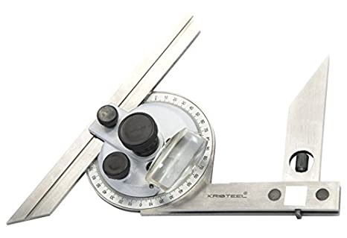
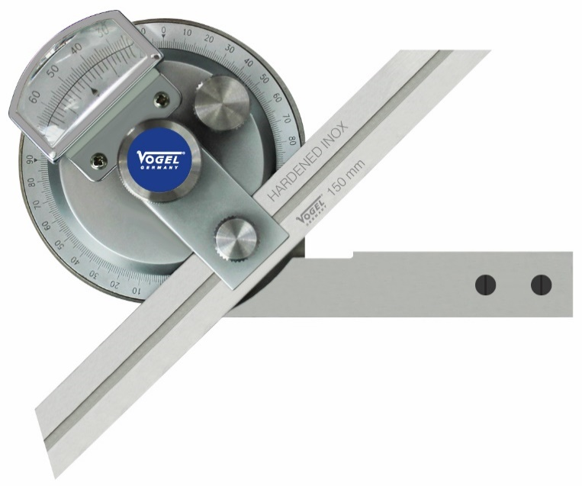
নিচের চিত্র দুটি লক্ষ্য কর
এটি কিসের ছবি?
এটি কিসের ছবি?

Slide 5
আজকের পাঠের বিষয়
বিভেল প্রট্রেক্টর (Bevel Protractor)

Slide 6
এই পাঠ শেষে শিক্ষার্থী---
১
বিভেল প্রট্রেক্টর কি তা বলতে পারবে।
২
বিভেল প্রট্রেক্টর এর প্রধান অংশ বর্ণনা করতে পারবে।
৩
বিভেল প্রট্রেক্টরের যত্ন ও রক্ষণাবেক্ষন বর্ণনা করতে পারবে ।

Slide 7
বিভেল প্রট্রেক্টর কী?
যে পরিমাপক যন্ত্রের সাহায্যে নির্ভুলভাবে কোনো বস্তু বা যন্ত্রাংশের কৌণিক(Angular) মাপ গ্রহন করা হয় তাকে বিভেল প্রট্রেক্টর (Bevel Protractor) বলে।
এ যন্ত্রটি অসূক্ষ্ম ও প্রত্যক্ষ কোণ পরিমাপক হিসাবে বহুল ব্যবহৃত। প্রত্যেক কল-কারখানা, ওয়ার্কশপে, উৎপাদন কাজে, কৌণিক আকারের লে-আউট কাজে ও মাপ পরিদর্শন কাজে সাধারন বিভেল প্রট্রেক্টর অত্যন্ত জরুরি ও প্রয়োজনীয় যন্ত্র।

Slide 8
একক কাজ
সময়ঃ ০৫ মি.
বিভেল প্রট্রেক্টর কী তা খাতায় লিখ।

Slide 9
বিভেল প্রট্রেক্টর এর প্রধান অংশ
বিভেল প্রট্রেক্টর ৪ টি অংশ নিয়ে গঠিত।
প্রট্রেক্টর হেড
(Protractor Head)
‍স্টিল ব্লেড
(Steel Blade)
ক্ল্যাম্প স্ক্রু
(Clamp Screw)
ক্ল্যাম্প নাট
(Clamp Nut)

Slide 10
বিভেল প্রট্রেক্টর এর প্রধান অংশ
ক্ল্যাম্প নাট (Clamp Nut)
ব্লেড (Blade)
প্রট্রেক্টর হেড
(Protractor Head)
স্টক (Stock)
ক্ল্যাম্প স্ক্রু (Clamp Screw)

Slide 11
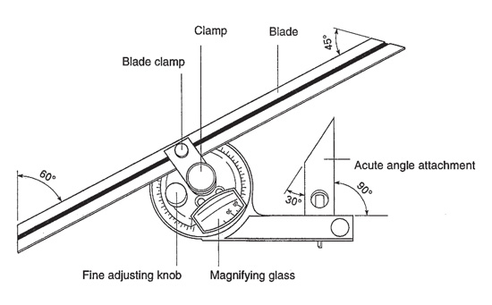
বিভেল প্রট্রেক্টর এর প্রধান অংশ
ব্লেড (Blade)
ক্ল্যাম্প নাট (Clamp Nut)
ক্ল্যাম্প স্ক্রু (Clamp Screw)
স্টক (Stock)
প্রট্রেক্টর হেড
(Protractor Head)

Slide 12
বিভেল প্রট্রেক্টর এর প্রধান অংশ
প্রট্রেক্টর হেড
(Protractor Head)
বিভেল প্রট্রেক্টরের প্রধান অংশ প্রট্রেক্টর হেড। যন্ত্রের অন্যান্য অংশ গুলো এই অংশের সাথে সংযুক্ত হয়ে কাজ করে।
প্রট্রেক্টরের উপর অর্ধ-বৃত্তাকার ডিস্কে ০ ডিগ্রি থেকে ১৮০ ডিগ্রি পর্যন্ত ১ ডিগ্রি করে দাগ কাটা থাকে। এটা দেখতে অনেকটা জ্যামিতিবক্সের ন্যায়।

Slide 13
বিভেল প্রট্রেক্টর এর প্রধান অংশ
ক্ল্যাম্প নাট
(Clamp Nut)
ক্ল্যাম্প নাট সংযুক্ত স্ক্রুর সাহায্যে ব্লেডকে প্রট্রেক্টর হেডের সাথে যুক্ত করে রাখে। নাট ও স্ক্রুর মধ্যবর্তী স্থানে একটা কয়েল স্প্রিং থাকে। ব্লেডকে প্রয়োজনীয় দৈর্ঘ্যে সেট করার সময় এই স্প্রিং নাট ব্লেড এবং হেডের মধ্যে সমন্বয় রক্ষা করা।

Slide 14
বিভেল প্রট্রেক্টর এর প্রধান অংশ
ক্ল্যাম্প স্ক্রু
(Clamp Screw)
প্রট্রেক্টর হেডে দুটি ক্ল্যাম্পিং স্ক্রু থাকে। এরা হেডের দুটি অংশকে সংযুক্ত রাখে।
প্রয়োজনীয় কোণে প্রট্রেক্টরকে সেট করতে হলে ক্ল্যাম্প স্ক্রু দুটিকে ঢিলা দিয়ে ডিগ্রি দাগের সাথে শূন্য দাগাঙ্কিত রেখাকে মিলিয়ে আবার স্ক্রুকে টাইট দিয়ে মাপ গ্রহন ও পরিদর্শন করা হয়।

Slide 15
বিভেল প্রট্রেক্টর এর প্রধান অংশ
স্টিল ব্লেড
(Steel Blade)
সাধারণ স্টিল রুলের মতই। তবে অপেক্ষাকৃত মোটা ৩ মি.মি পুরু ইস্পাতের তৈরি। ব্লেডের মাঝ বরাবর ২ মি.মি মাপের একটা নালা কাটা থাকে। এই নালার ভিতরে ক্ল্যাম্প স্ক্রু আটকিয়ে প্রট্রেক্টরের অন্যান্য অংশ যুক্ত করা যায়।

Slide 16
মার্কিং ব্লক এর যত্ন ও রক্ষণাবেক্ষনঃ
১
বিভেল প্রট্রেক্টর শুকনো ও আদ্রতামুক্ত পরিবেশে নির্ধারিত কাঠের বা প্লাস্টিকের বাক্সে রাখতে হবে।
২
প্রট্রেক্টর ব্যবহারের পর পরিষ্কার ও ত্রুটিমুক্ত অবস্থায় সংরক্ষণ করতে হবে।
৩
স্লাইডিং হেডকে নিয়মিত পরিষ্কার করে লুব্রিকেটিং ম্যাটেরিয়াল ব্যবহার করতে হবে।
4
এই যন্ত্র ব্যবহারের পূর্বে শুকনো পরিষ্কার কাপড় দিয়ে পরিষ্কার করে নিতে হবে।
5
ব্যবহারের সময় অতিরিক্ত চাপ প্রয়োগ করা যাবে না।

Slide 17
দলগত কাজ
বিভেল প্রট্রেক্টরের প্রধান অংশ গুলো সনাক্ত করে এর ব্যবহার আলোচনা কর।

Slide 18
মূল্যায়্ন
১।
বিভেল প্রট্রেক্টর কি?
২।
বিভেল প্রট্রেক্টরের রক্ষণাবেক্ষন বর্ণনা কর।
৩।
বিভেল প্রট্রেক্টর এর প্রধান অংশ কয়টি?

Slide 19
বাড়ির কাজ
বিভেল প্রট্রেক্টরের চিত্র অংকন করে বিভিন্ন অংশ চিহ্নিত করে নিয়ে আসবে।

Slide 20
সকলের সুস্বাস্থ্য কামনা করে এবং পরবর্তী ক্লাসের আমন্ত্রণ জানিয়ে আজকের ক্লাস এখানেই সমাপ্ত ঘোষনা করছি।
Thanks For Watching……………..
ধ
ন্য
বা
দ

